Slide 1
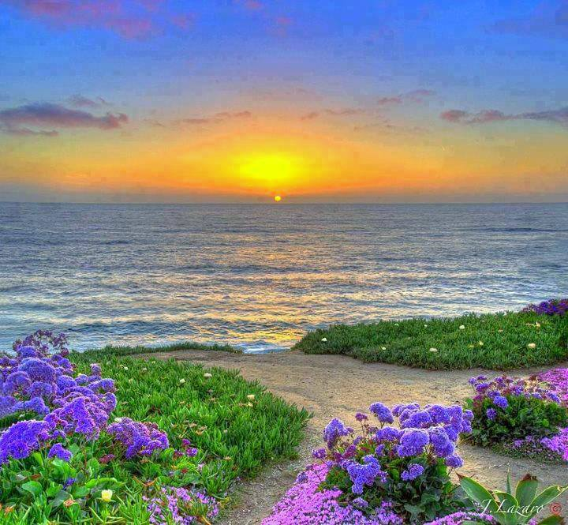
DEUS FALA!
OUÇO A VOZ DE DEUS!
NORMA APARECIDA SILVEIRA DE MORAES
WWW.SERGRASAN.COM

Slide 2
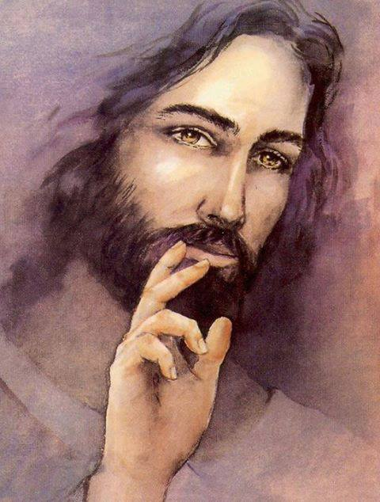
DEUS FALA !
OUÇO A VOZ DE DEUS
Norma Aparecida Silveira de Moraes

Slide 3
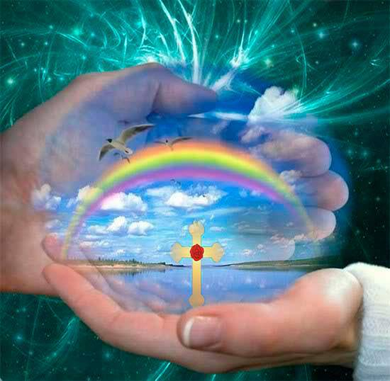
Ao acordar, de manhã, escuto o canto do bem-te-vi, dos pardais, etc... É mais uma manhã que recebo de presente, da vida. Deus fala... Ouço a voz de Deus!

Slide 4
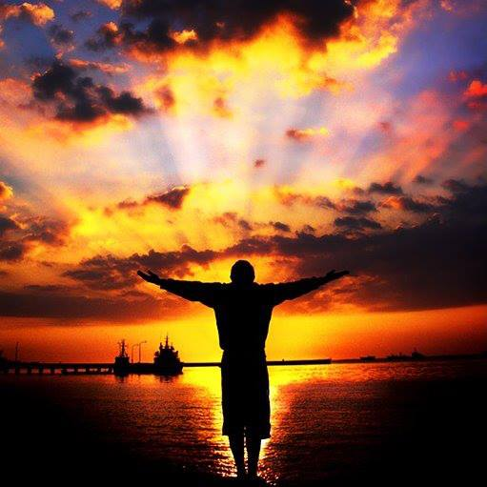
O Sol bate em minha janela, com seus raios, me despertando com vigor e satisfação, para recomeçar mais um dia de vida. Deus me falou! Escuto a sua voz sussurrando na natureza! Que beleza.

Slide 5
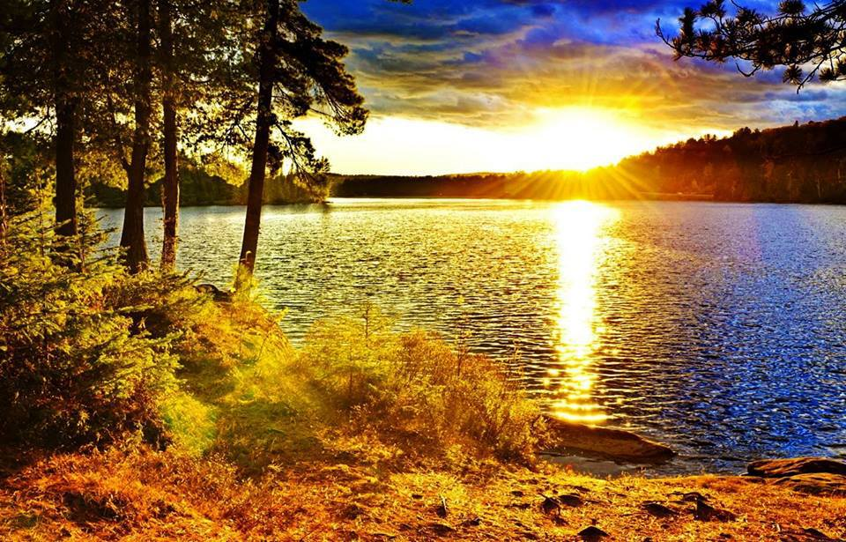
Antes do café, tomo um copo de água, o Fluido Divino. Respiro o ar que enche meus pulmões de vida, ando no quintal, pisando na terra, sentindo o calor do Sol e a grama fria nos pés...Percepção de Deus.

Slide 6
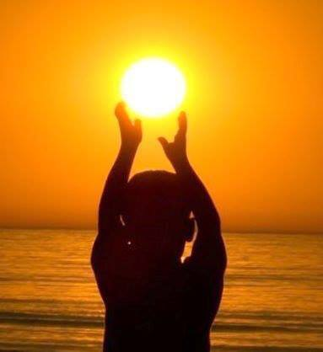
Deus me fala através de sua criação. É assim que sinto Deus......

Slide 7
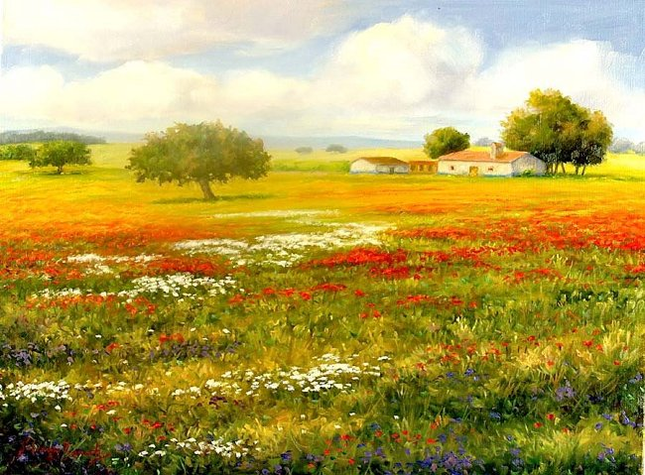
Olhando mais atentamente, percebo as folhas das plantas tremulando ao vento, mais pássaros em revoada, sinto a
harmonia do Universo em manifestação...

Slide 8
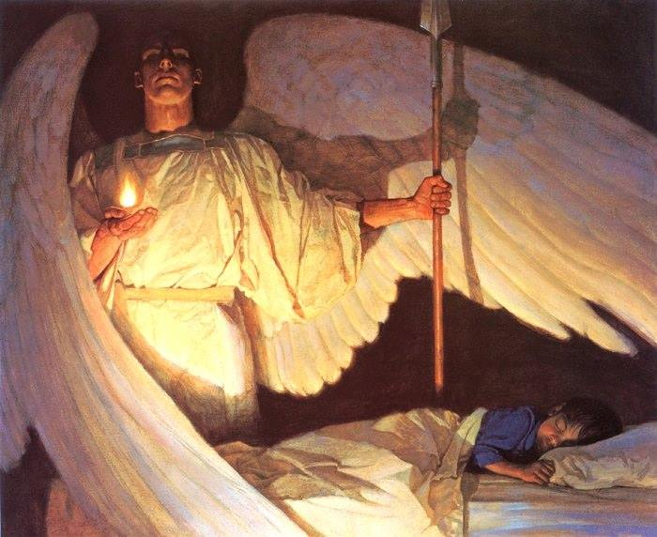
Ouço a voz de Deus. Mais uma vez, Deus fala ao meu coração, no pulsar de minha vida...

Slide 9
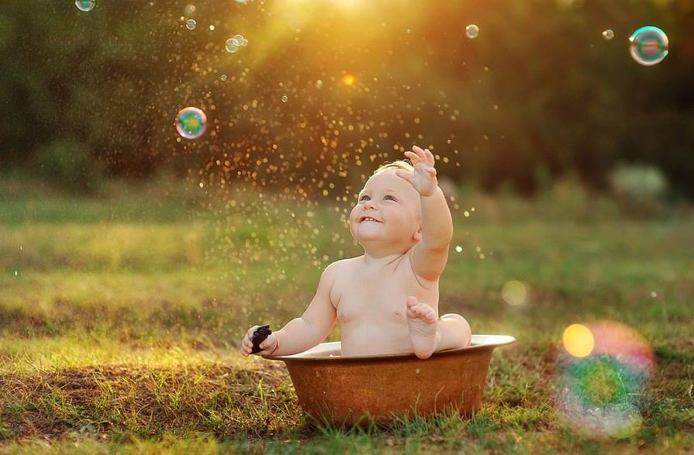
Continuo no meu silêncio contemplativo, e ouço a voz das crianças indo para a escola com suas mães ás conduzindo com amor e ternura. Escuto os gritos da crianças em casa brincando em sua inocência...

Slide 10
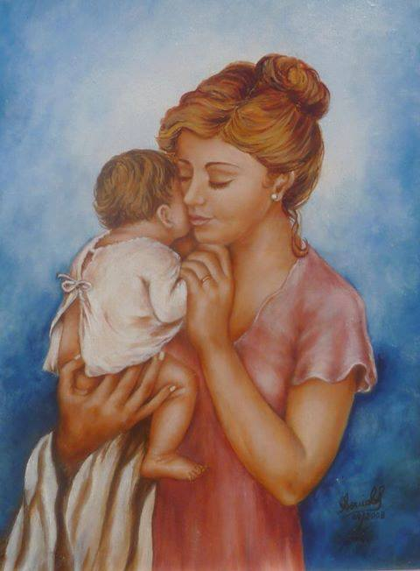
Deus está falando...Percebo sua voz no sorriso da criança e no amor da mãe com cuidado e dedicação.

Slide 11
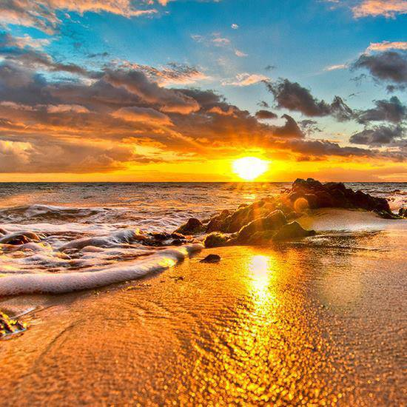
Vejo o mendigo passar em seu mutismo, o reciclador com sua carrocinha improvisada, está ajudando o planeta, pois são Anjos da natureza. O trabalhador indo para o seu labor...O dia que começa, o Sol sempre a brilhar, espalhando a sua energia: a convidar, a provocar, a instigar, a movimentar, CRIAR, transformar, gerar, fertilizar, abundar. É o Sol e seus significados. .

Slide 12
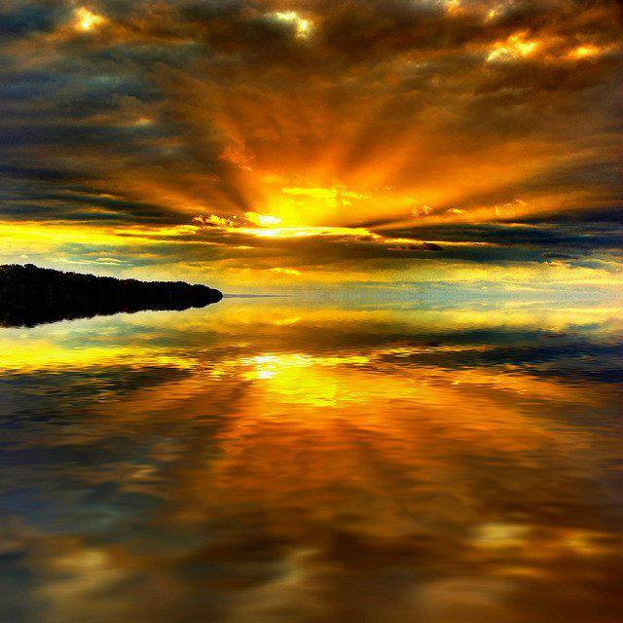
Deus fala! Ouço a voz de Deus !
Deus fala por meio de sua criação
.Da beleza da flor, do Sol e da chuva, do dia e da noite, da natureza e seus mistérios..

Slide 13
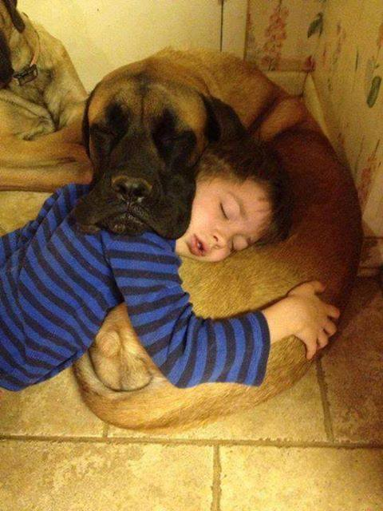
Deus fala através da bela realidade, do homem, da criança, do idoso, do pobre e dórico, em todas as raças e credos, do sonhador...Através dos animais e florestas, rios e mares...

Slide 14
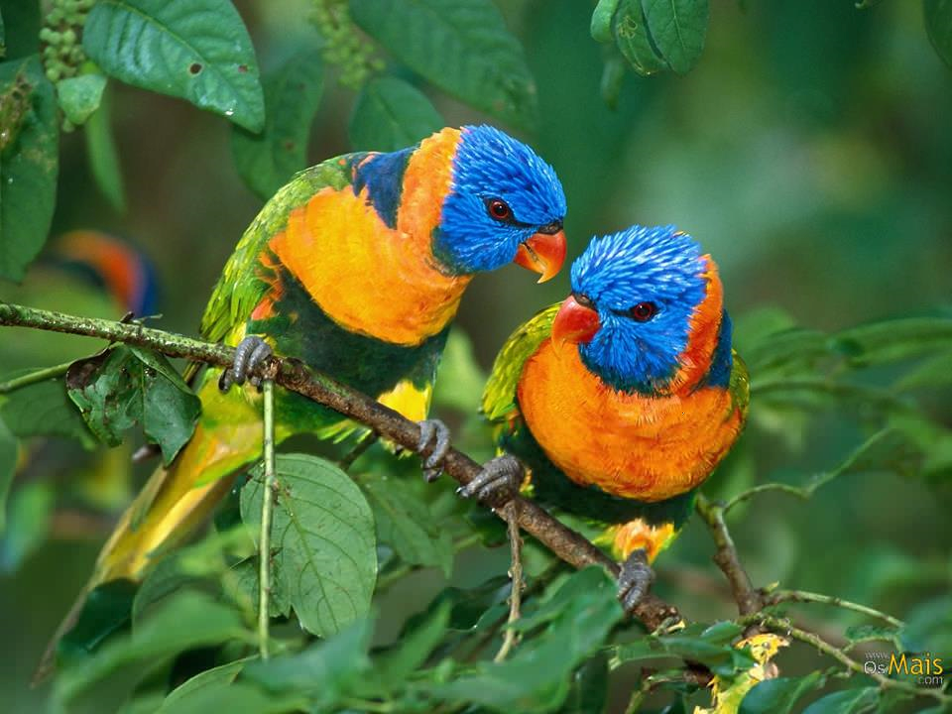
Deus fala! Ouço a voz de Deus mais uma vez. Sinto a realidade Suprema do Divino, da vida em ação em seus ciclos continuado e infinito..

Slide 15
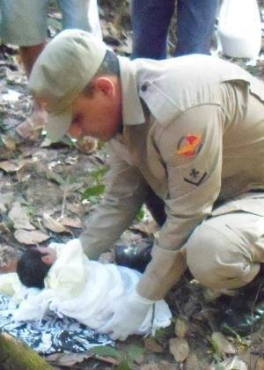
Talvez você já tenha parado para ouvir Deus...
Já reparou em Sua voz? Em cada momento de sua vida?...No silêncio ou aflição, lutas, perdas, vitórias e até por meio de um milagre, DE TANTOS MILAGRES.

Slide 16
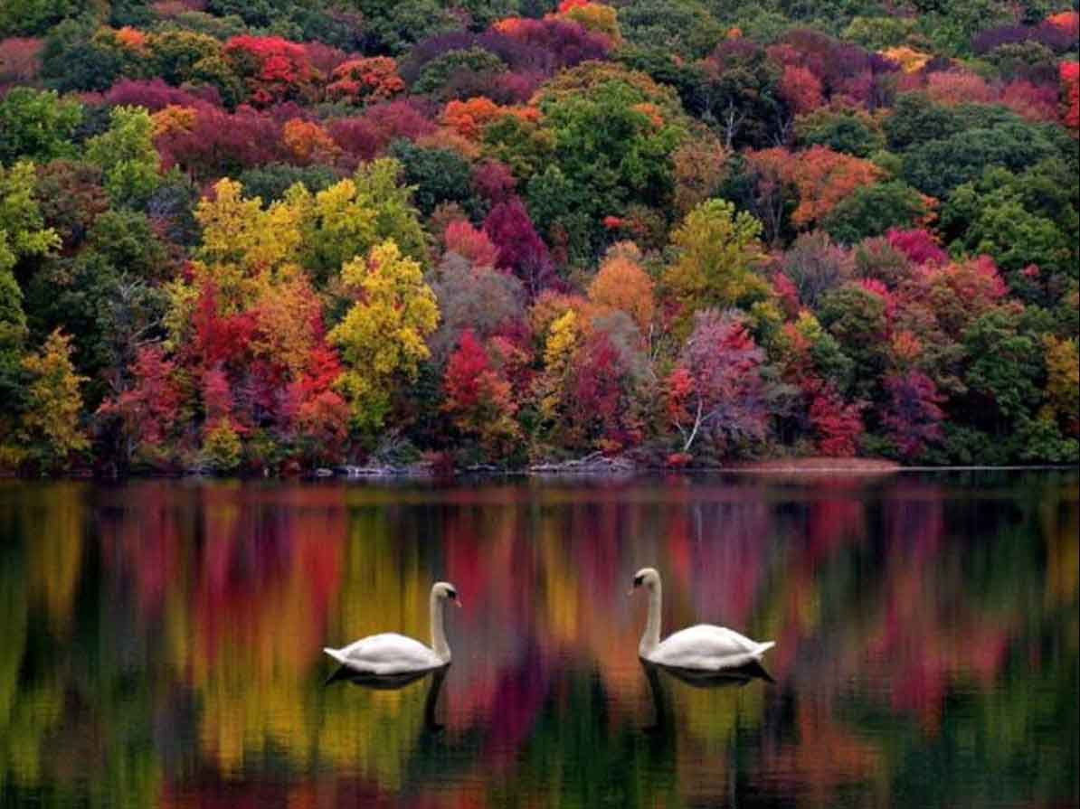
Ao cair Alguém te levanta, muda os rumos, algo de novo acontece...O tempo que tudo conserta...há o tempo...O que é o tempo para você? Deus fala também por meio do tempo que tudo cura, tudo faz acontecer.

Slide 17
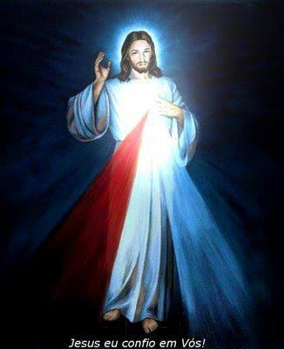
Ouça Deus...Preste atenção...Ele está aí juntinho de você, NO AMOR DO MESTRE...Agora e sempre. O que você faz neste momento?

Slide 18
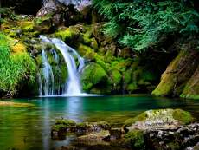
Ouvir Deus é, louvar sua criação... Agradecer por mais um dia, por poder participar de tanta grandeza.
Ter a confiança de que o amor gera tudo e, que Deus fala através do AMOR...

Slide 19
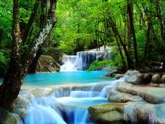
Muitas vezes por meio da dor, no aprender uma lição, para depois vir à vitória. Nada é por acaso e Deus sabe de tudo, além do horizonte...
Deus fala com AMOR e, somos Sua criatura; recebendo DELE todo a sua criação.

Slide 20

Eu Sou o Que Sou !!! Ouço a voz de Deus...Deus fala...Vejo a voz de Deus...Sinto a voz de Deus...O existir é a voz de Deus, com Seu brado retumbante.

Slide 21
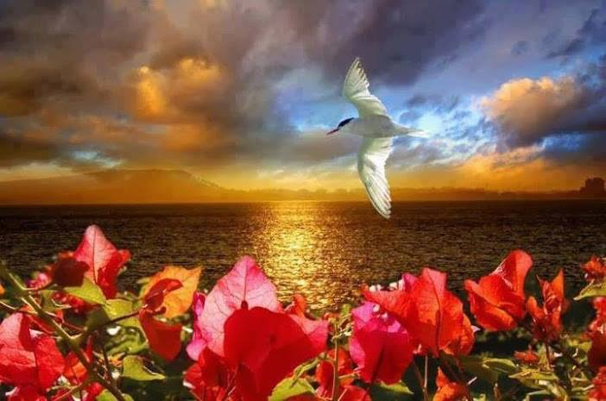
Vivo a voz de Deus...Sou a voz de Deus em todos os modos peculiares de Ser de Deus.
Pertenço a voz e ao comando de Deus...
PORQUE SE EU SOU, TÚ ÉS, NÓS SOMOS...

Slide 22
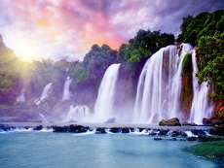
Ouça a voz de Deus...Medite na voz de Deus. Afinal Somos UM com Deus...

Slide 23
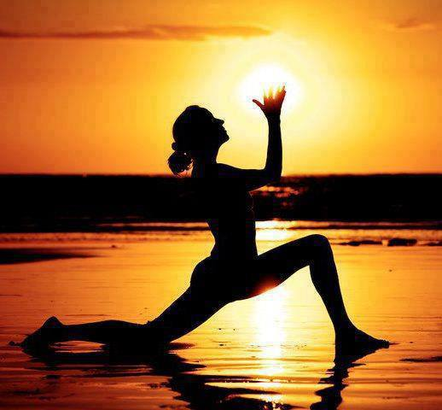
Vivendo toda plenitude que Ele deseja que vivamos debaixo de suas asas, sobre sua proteção...COM LUZ AMOR E VIDA...

Slide 24
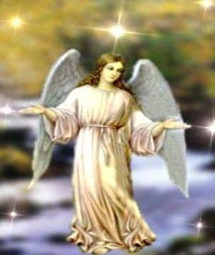
Eu só queria dizer neste poema, que até mesmo Nele, sinto a presença de Deus e percebo a voz do Pai em cada letra que vai deslizando nesta folha branca de papel.

Slide 25
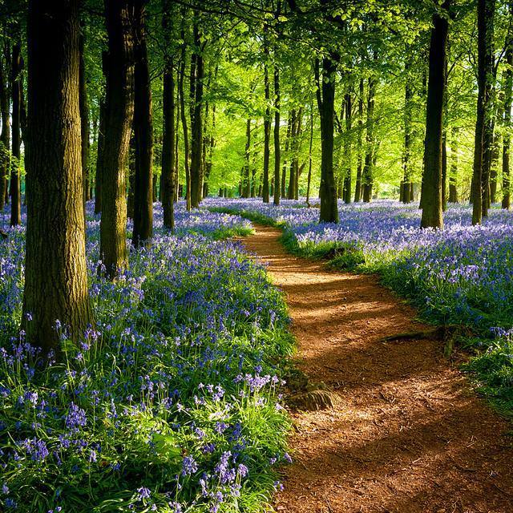
Em cada passo, mesmo que parece ser errante, Deus está indicando a direção, rumo a evolução que Ele deseja...Em cada superação ouço a voz de Deus me apoiando e apontando o rumo...Deus tem um propósito para tudo, pois ele tudo sabe e vê...

Slide 26
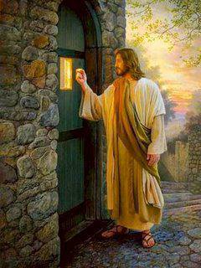
Ouço a voz de Deus...Na beleza, pureza, humildade, tolerância, esperança, cura, na arte, na música, na ciência, nascimento e até na hora da finitude...na imortalidade.

Slide 27
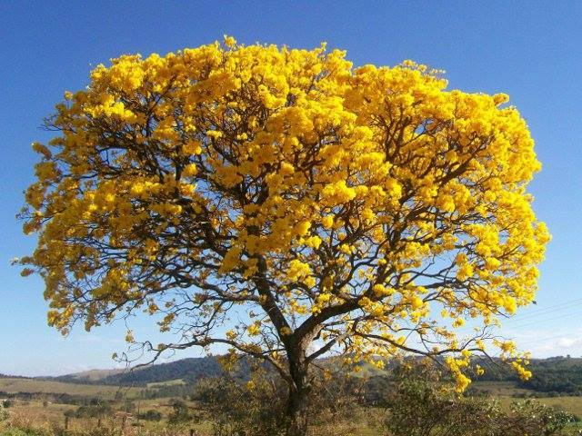
Poema: Norma Aparecida Silveira de Moraes
Formatação: Norma Ap. Silveira de Moraes
Música: A Montanha – Roberto Carlos
Imagens: Pessoais e da internet.
MUITO OBRIGADO PELA VISITA
ENERGIA POSITIVA, PAZ E LUZ A TODOS
Divulgação: WWW.SERGRASAN.COM/
NORMASILVEIRAMORAESSLIDES

